Slide 1
O‘zbek tili
5
sinf
Mavzu: Muhiddin Omon. “Bilim, tafakkur, hunar …” she’ri

Slide 2
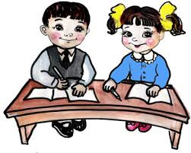
MUSTAQIL BAJARISH UCHUN TOPSHIRIQLAR
1. Maktabingizdagi to‘garaklar haqida ma’lumot yozing. (81-bet)
2. Egalik va qaratqich kelishi birga qo‘llangan 3-4 ta gaplar yozing.

Slide 3
Topshiriqlarni yodga oling
1. Men maktabimizning “Yosh tarixchilar” to‘garagiga qatnashaman.
2. Davron akamning kitoblarini javonga tahladim.
3. Men buyuk bobolarimizning munosib avlodi bo‘lishga harakat qilaman.
4. Siz kitobingizning har bir varaqlarini asrang.

Slide 4
1-topshiriq
O‘qing. Tinglang. So‘zlang. Ajratilgan so‘zlarning ma’nosini tushuntiring.
Maktabimizning foyesida 2 ta jadval bor. Jadvallarning birinchisi darslar uchun, ikkinchisi esa to‘garaklarning faoliyati uchun mo‘ljallangan. Men to‘garaklarimiz haqida gapirmoqchiman. To‘garak mashg‘ulotlari darslardan keyin boshlanadi.
Maktabimizda to‘garaklar ko‘p: fan to‘garaklari, drama, raqs, mohir qo‘llar to‘garaklari bor. Men naqqoshlik to‘garagiga qatnashaman.

Slide 5
Savollar
Berilgan savollarga yozma javob bering.
1. Sizning maktabingizda qanday to‘garaklar bor?
2. Siz qaysi to‘garakka qatnashasiz?
3. To‘garak mashg‘ulotlari qanday o‘tadi?
4. To‘garak mashg‘ulotlari bir haftada necha matra
o‘tkaziladi?

Slide 6
2-mashq
Nuqtalar o‘rniga kerakli so‘zlarni qo‘ying. Вставьте вместо точек нужные слова
1. Bugun maktabimizda … hammasi
ishlayapti.
2. To‘garak … o‘n ikkita o‘quvchi keldi.
3. Drama … spektaklida men ham qatnashdim.
4. Sinfimizning faol … kitob ta’mirlash bilan
shug‘ullandilar.
5. Maktab xorida … o‘quvchilari qatnashdilar.
6. Bog‘dagi olma daraxtining o‘n beshtasi … .
Foydalanish uchun so‘zlar: o‘quvchilari, mashg‘ulotiga, payvand qilindi, to‘garagining, barcha sinflarning.

Slide 7
Mashqni tekshiramiz
1. Bugun maktabimizda … hammasi ishlayapti.
2. To‘garak … o‘n ikkita o‘quvchi keldi.
3. Drama … spektaklida men ham qatnashdim.
4. Sinfimizning faol … kitob ta’mirlash bilan
shug‘ullandilar.
5. Maktab xorida … o‘quvchilari qatnashdilar.
6. Bog‘dagi olma daraxtining o‘n beshtasi …
to‘garaklarning
mashg‘ulotlariga
to‘garagining
o‘quvchilari
barcha sinflarning
payvand qilindi.

Slide 8
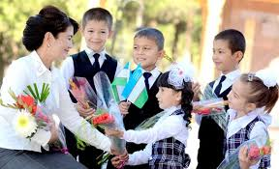
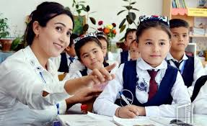
BILIM, TAFAKKUR, HUNAR…
Jonajon maktabim, qadrdon maktab,
Har kun quchog‘ingga olasan bizni.
Onadek mehribon, oydin yo‘l tilab,
Hayotga yo‘llaysan har o‘g‘il-qizni…

Slide 9
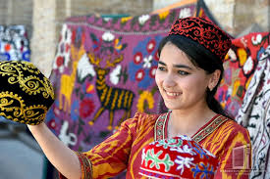
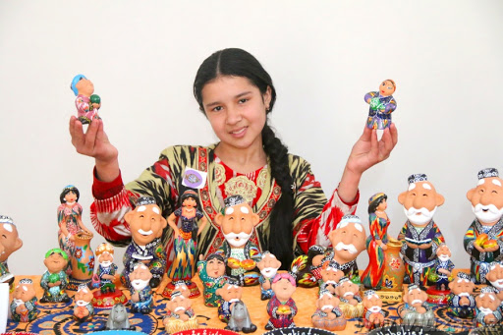
BILIM, TAFAKKUR, HUNAR…
Biz saboq olamiz, bahs suhbatlardan,
Tafakkur nuridan burro so‘zimiz.
Hunar o‘rganamiz to‘garaklardan
Borliqqa teranroq boqar ko‘zimiz…

Slide 10
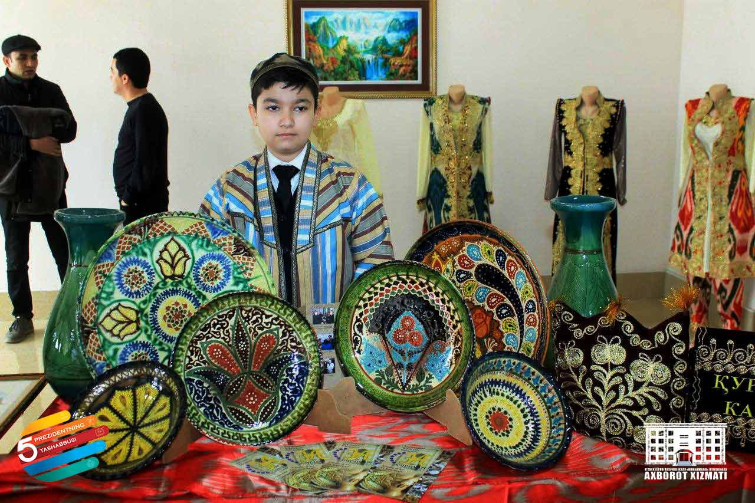
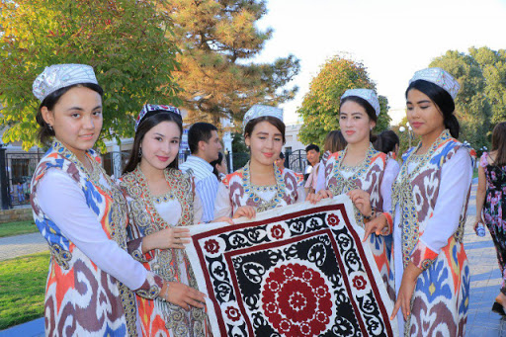
BILIM, TAFAKKUR, HUNAR…
Kimdir naqqosh bo‘lib umrini bezar,
Kim esa me’mordir, ufqda ko‘zi.
Chevar qizlarimiz zar tola bilan,
Vatan umidlarin etar zardo‘zi…

Slide 11
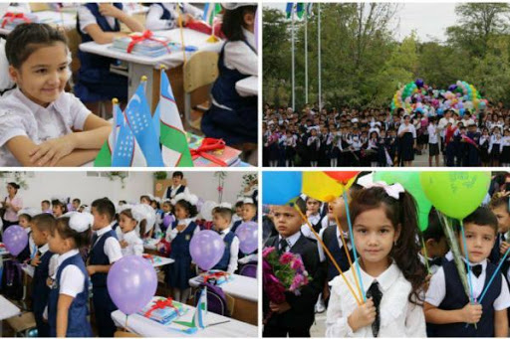
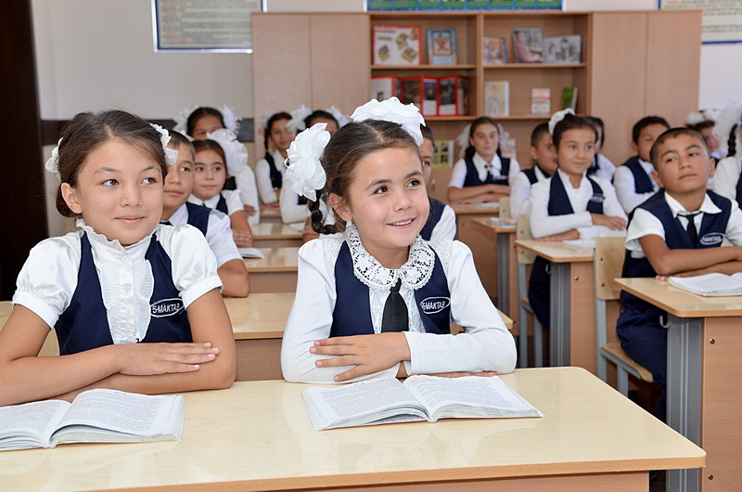
BILIM, TAFAKKUR, HUNAR…
Jonajon maktabim, onajon maktab,
Sen dilga joylading bebaho gavhar.
Chin inson bo‘lsak biz, albat sen sabab,
Sendan oldik ta’lim, ilm-u fan, hunar…

Slide 12
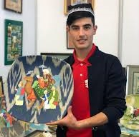
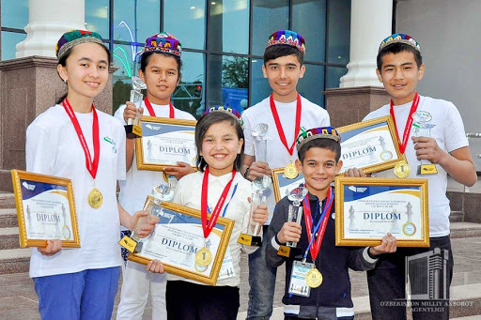
BILIM, TAFAKKUR, HUNAR…
Shul sabab hamisha e’zozda noming,
Qayda, kim bo‘lsakda, unutolmaymiz.
Har yurak qo‘rida bor ehtiroming,
Seni madh etmoqdan sira tolmaymiz…

Slide 13
BILIM, TAFAKKUR, HUNAR…
Maktab
tafakkur
gulshani
ilm-fan maskani
kamolga yetkazuvchi
go‘sha
onadek mehribon
dargoh
to‘garak mashg‘ulotlari

Slide 14
Muomala odobi
Kechirim so‘raganda javob berish odobi
- Hechqisi yo‘q.
Zarari yo‘q.
Mayli, kechirdim.
- Bo‘lib turadi.
- Xafamasman.
Takrorlanmasin.
Boshqa qaytarilmasin.
- Sizda ayb yo‘q.
- Kechirmayman.
Kechirolmayman.
Kechirib bo‘lmaydi.
- Aslo.
Uzringizni qabul
qilolmayman.
Kechirim so‘ramang.
Uzr so‘ramang.

Slide 15
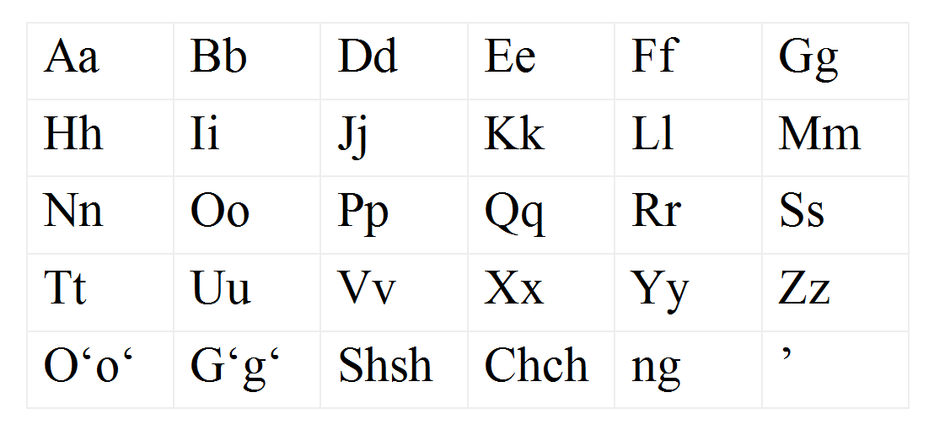
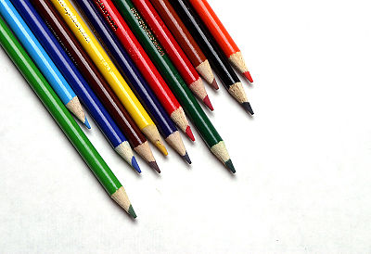
Topishmoqlar
harflar, yozuvlar, tovushlar
Qo‘l bilan ekiladi,
Ko‘z bilan teriladi,
Og‘iz bilan o‘riladi.
Rangi har xil,
Nomi bir xil.

Slide 16
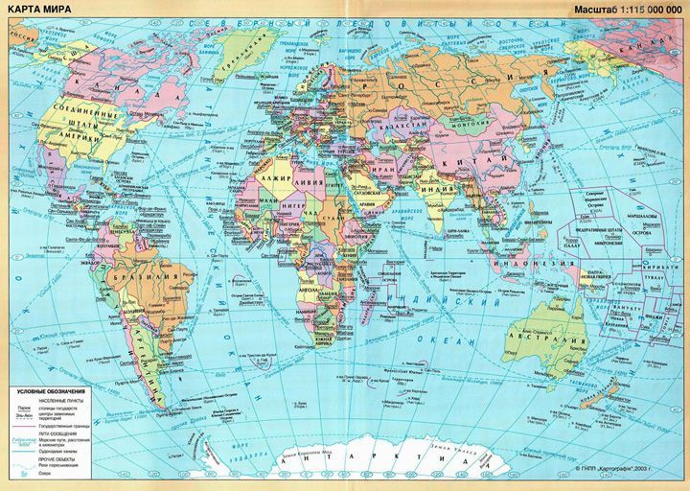
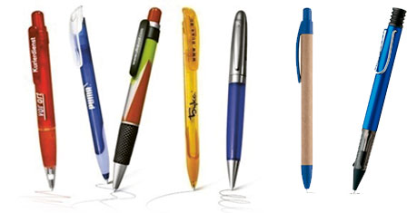
Topishmoqlar
Tili po‘lat shovvoz,
So‘zlay olmas beqog‘oz.
Shahari bor odami yo‘q,
Daryosi bor suvi yo‘q.

Slide 17
MUSTAQIL BAJARISH UCHUN TOPSHIRIQLAR
1. O‘zingizning qiziqishlaringiz haqida
5-6 ta gapdan iborat matn tuzing.
2. 2-topshiriqdagi she’rning mazmunini so‘zlab bering. O‘quv lug‘atidan foydalanib, lug‘at tuzing.
(84-bet)

